Slide 1

Laurea Magistrale in
Ingegneria Matematica
a.a. 2019/2020
Progetto di Business Intelligence per i Big Data
Luca Bajardi
Lidia Fantauzzo

Slide 2
Obiettivi
Clusterizzazione delle news mediante analisi testuale
Caratterizzazione dei cluster in base all’influenza delle news sull’andamento finanziario degli stock di appartenenza

Slide 3
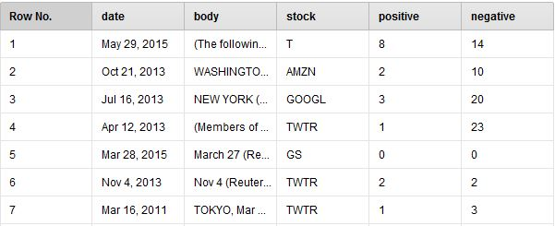
Esplorazione dei dati
Schema del dataset:
Date
Body
Stock
Positive
Negative

Slide 4
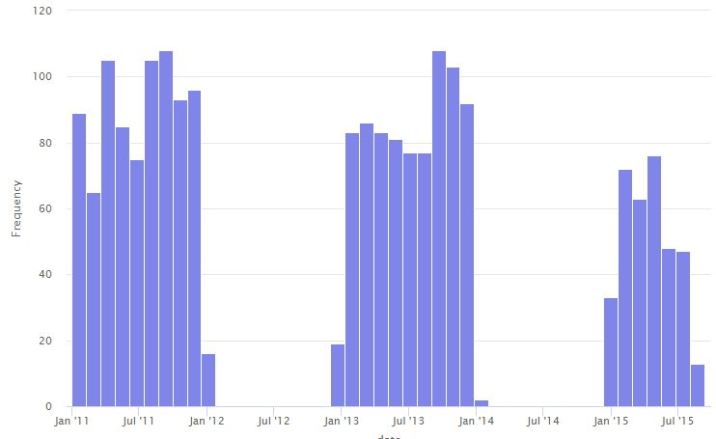
Esplorazione dei dati
Distribuzione delle date:

Slide 5
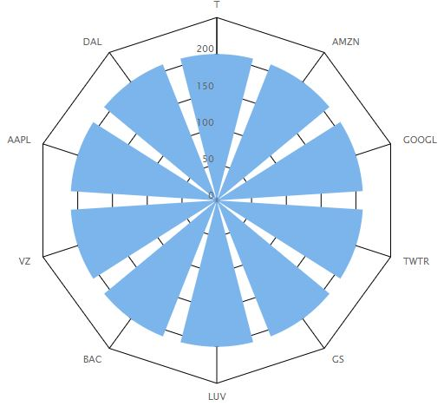
Esplorazione dei dati
Distribuzione degli stock:

Slide 6
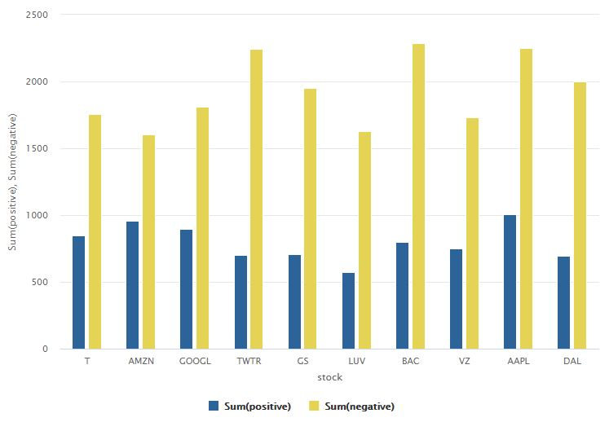
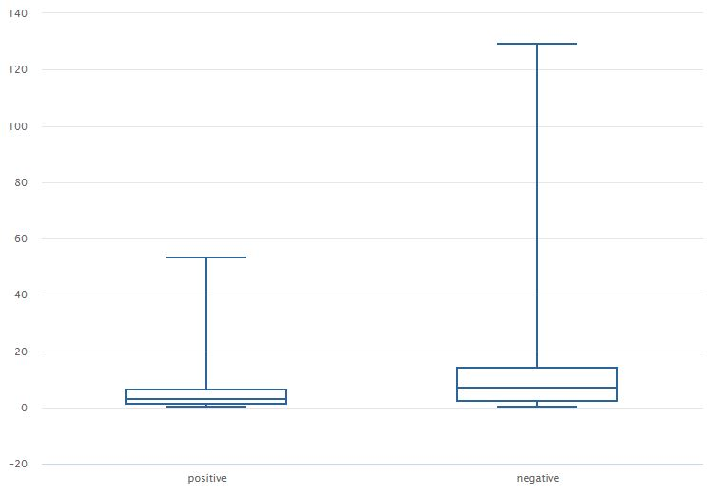
Esplorazione dei dati
Distribuzione di positivi e negativi:

Slide 7
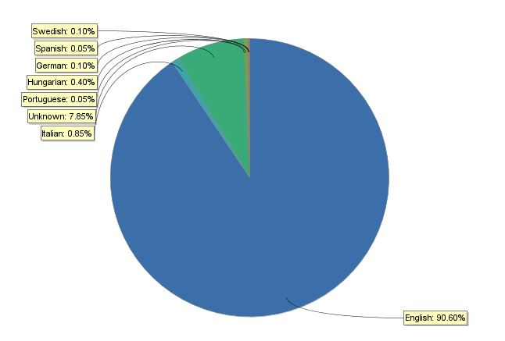
Esplorazione dei dati
Distribuzione delle lingue delle news:

Slide 8
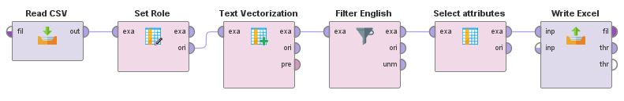
Pre-processing
Eliminazione delle news non in lingua inglese
Processo di RapidMiner
1812 istanze filtrate
Scrittura di un nuovo file per ottimizzare il processo

Slide 9
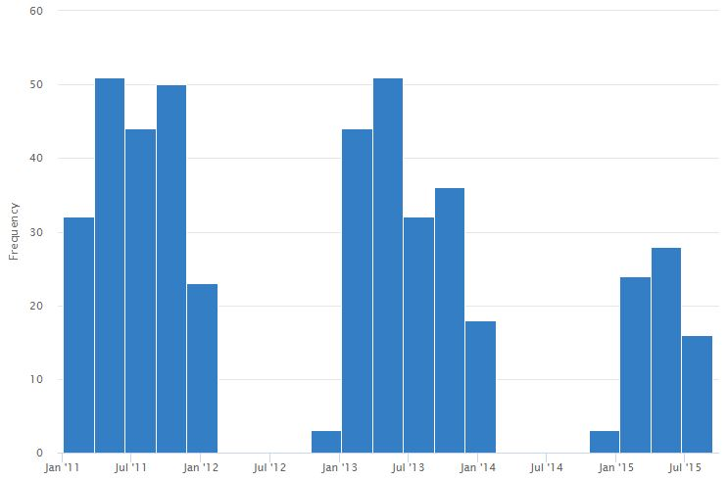
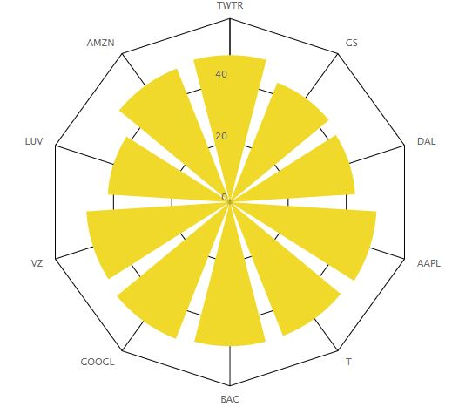
Campionamento
Stratificato rispetto alla variabile stock
Campione del 25%:
455 istanze
Valori tra 40-48

Slide 10
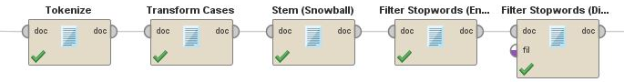
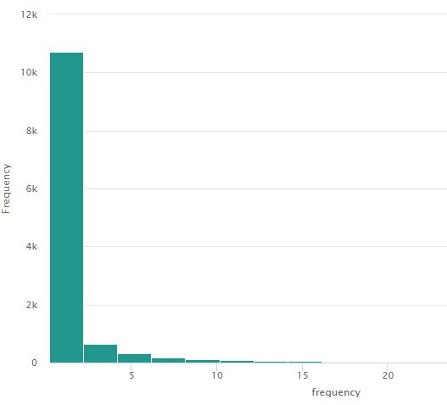
Pre-processing
Filtraggio delle parole nei documenti
Doppio filtro stopwords
Analisi frequenza tokens - step1:
eliminazione di tokens con frequenza inferiore a 4,2%
Da 12401 a 1074 attributi

Slide 11
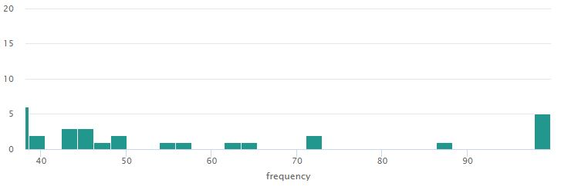
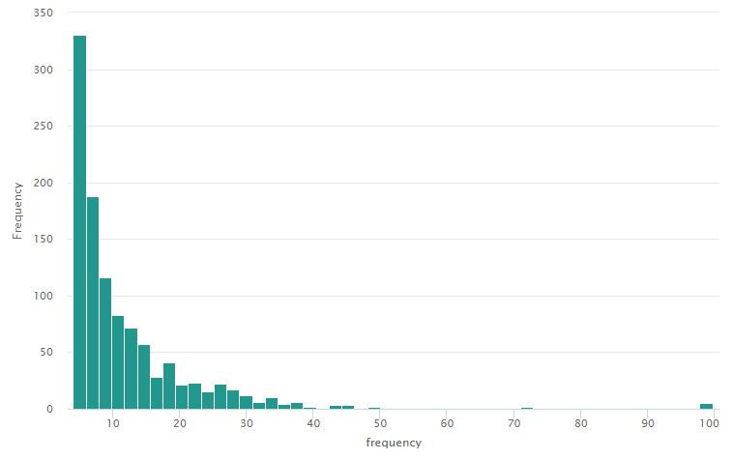
Pre-processing
Analisi frequenza tokens - step2:
eliminazione di tokens con
frequenza superiore al 60%
Da 1074 a 1064 attributi
Zoom

Slide 12
Clustering dei documenti
Struttura del processo:
Scelta del numero di dimensioni SVD:
350 (90%)
251 (70%)
150 (55%)
Scelta del metodo di clustering:
DBSCAN
K-Means
Scelta di due misure da confrontare:
Distanza euclidea
Similarità del coseno

Slide 13
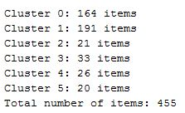
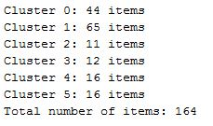

Clustering: DBSCAN misura del coseno
Total Cohesion
TC = $\sum_{i}{\sum_{xεC_{i}}{\frac{x∙m_{i}}{\left\|x\right\|∙\left\|m_{i}\right\|}}}$
Scelta modello 5:
Id | Dim | Eps | Min points | TC
1 | 350 | 1,49 | 8 | 2,74
2 | 251 | 1,46 1,49 | 15 15 | 14,46
3 | 251 | 1,46 1,495 | 16 19 | 12,15
4 | 150 | 1,41 1,45 | 20 20 | 13,94
5 | 150 | 1,42 1,47 | 20 16 | 23,79
Prima clusterizzazione:
Seconda clusterizzazione:

Slide 14
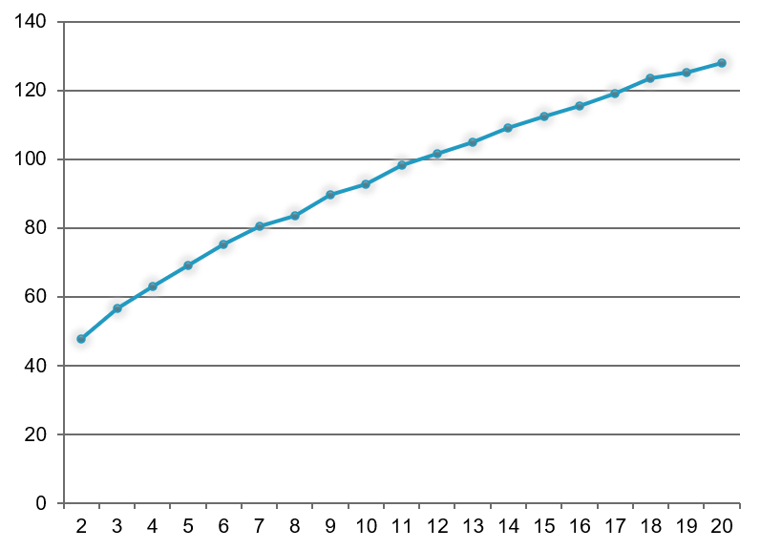
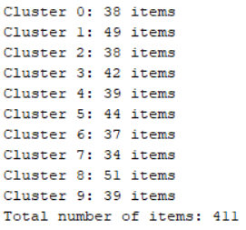
Clustering: K-Means misura del coseno
Eliminazione di 44 outliers e applicazione del metodo:
Grafico TC al variare di k
k=10 TC=92,65

Slide 15
Clustering: K-Means misura del coseno
Eliminazione di 44 outliers e applicazione del metodo:
Grafico TC al variare di k
k=10 TC=92,65

Slide 16
Clustering con misura del coseno: miglior modello
Confronto tramite TC
DBSCAN
Eps: 1,42/1,47
Min point: 20/16
K-Means
K: 10
TC = 23,79
TC =92,65
Miglior modello = K-Means

Slide 17
Clustering: DBSCAN misura euclidea
Tre dimensioni:
non direttamente confrontabili tramite SSE
migliori parametri: grafico k-distances
Modello scelto: dimensione 350, per la maggiore varianza spiegata (90%)
Dimensione | Eps | Min points | SSE | Clusters
350 | 1,1 | 7 | 269.79 | 0: 88 1:367
251 | 0,97 | 7 | 215,82 | 0:46 1:409
150 | 0,7 | 6 | 120,46 | 0:66 1:389

Slide 18
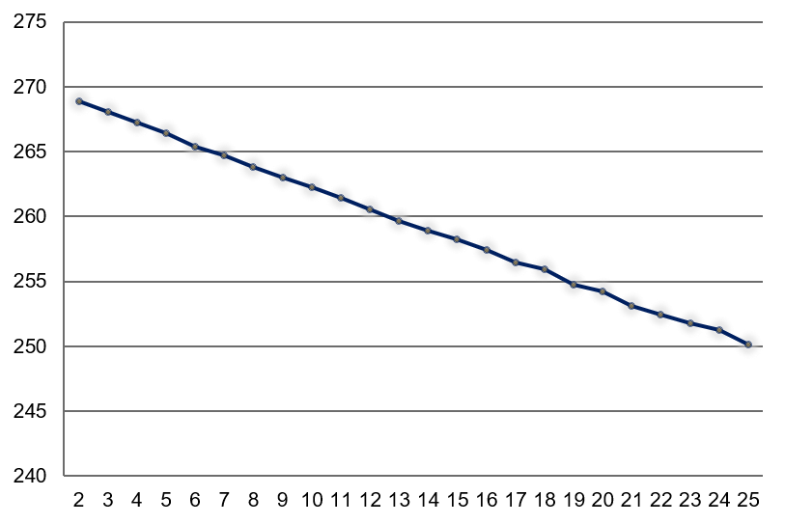
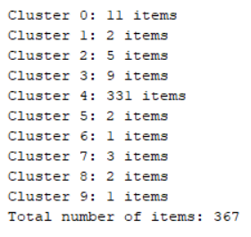
Clustering: K-Means misura euclidea
Eliminazione di 88 outliers e applicazione del metodo:
Grafico SSE al variare di k
k=10 SSE=262,30

Slide 19
Clustering: K-Means misura euclidea
Eliminazione di 88 outliers e applicazione del metodo:
Grafico SSE al variare di k
k=10 SSE=262,30

Slide 20
Clustering con misura euclidea: miglior modello
Confronto tramite SSE
DBSCAN
Eps: 1,1
Min point: 7
K-Means
K: 10
SSE = 269,79
SSE = 262,3
Miglior modello = K-Means

Slide 21
Confronto tra i due migliori
K-Means
K: 10
Misura euclidea
K-Means
K: 10
Misura del coseno
Maggiore interpretabilità e omogeneità dei cluster
K-Means con misura del coseno

Slide 22
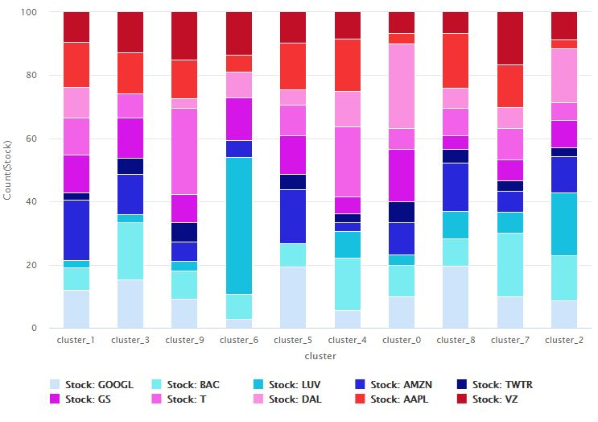
Caratterizzazione clusters
Distribuzione degli stock: omogenea

Slide 23
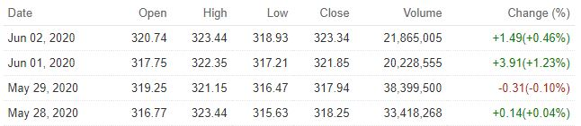
Integrazione dataset
https://markets.financialcontent.com/stocks/quote/
Ridatazione delle news pubblicate nel weekend
Union di tutti i dataset per ogni stock
Discretizzazione Change%:
decrease: (-inf,0.0]
increase: (0.0,+inf)

Slide 24
Caratterizzazione clusters
Cluster | Carattere
0 | increase
1 | increase
2 | decrease
3 | increase
4 | increase
5 | increase
6 | decrease
7 | decrease
8 | increase
9 | decrease

Slide 25
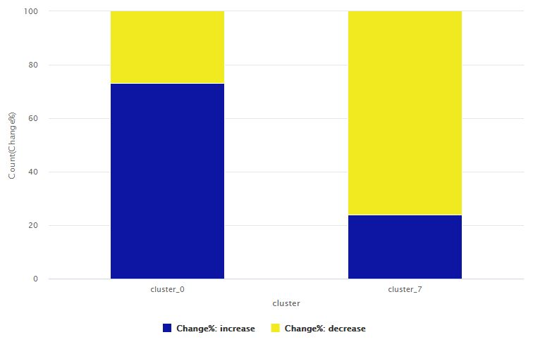
Caratterizzazione clusters
Analisi Change%:
76.0%
73.1%

Slide 26
Caratterizzazione clusters: Regole di associazione
Cluster_0 carattere: ‘increase’
Regola | Supporto | Confidenza | Lift | Conviction
accord → expect | 0,43 | 0,93 | 1,64 | 6,06
trade → bank, market, accord | 0,3 | 0,75 | 2,25 | 2,67
bank, accord → billion | 0,3 | 0,75 | 1,41 | 1,87
bank, market, growth →money | 0,2 | 0,75 | 3,21 | 3,07

Slide 27
Caratterizzazione clusters: Regole di associazione
Cluster_7 carattere: ‘decrease’
Regola | Supporto | Confidenza | Lift | Conviction
commiss → dial | 0,27 | 0,6 | 1,65 | 1,59
lawsuit → court, judg | 0,21 | 0,7 | 3,3 | 2,62
financi → declin | 0,21 | 0,64 | 2,63 | 2,08

Slide 28
Grazie per l’attenzione

